Slide 1
Pedagógiai igazságkostrukció
Országos Neveléstudományi Konferencia, Debrecen, 2024. október 25.
Knausz Imre

Slide 2
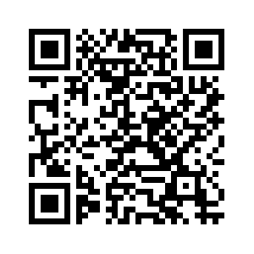
A politikai kontextushoz
Knausz Imre: "...minden ház ablakán". Lemondhatunk-e a műveltség demokratizálásáról? In: Földes György, Antal Attila (szerk.): Igazságosság – demokrácia – fenntarthatóság. Társadalomelméleti tanulmányok. Napvilág Kiadó, Budapest, 2022.
Knausz Imre: Igazság és homályos tudat. A közoktatásról rendszerkritikai kontextusban. Taní-tani Online, 2023. augusztus 10.

Slide 3
Igazságígéret
tudományos igazságkonstrukció
tudomány
média
igazságszol-gáltatás
…
művészi igazságkonstrukció
vallási igazságkonstrukció

Slide 4
A politikai kontextushoz
IRRACIONÁLIS MENTALITÁS
A DEMOKRATIKUS VITA ÉS A DEMOKRÁCIA BLOKKOLÁSA
KÖZOKTATÁSUNK

Slide 5
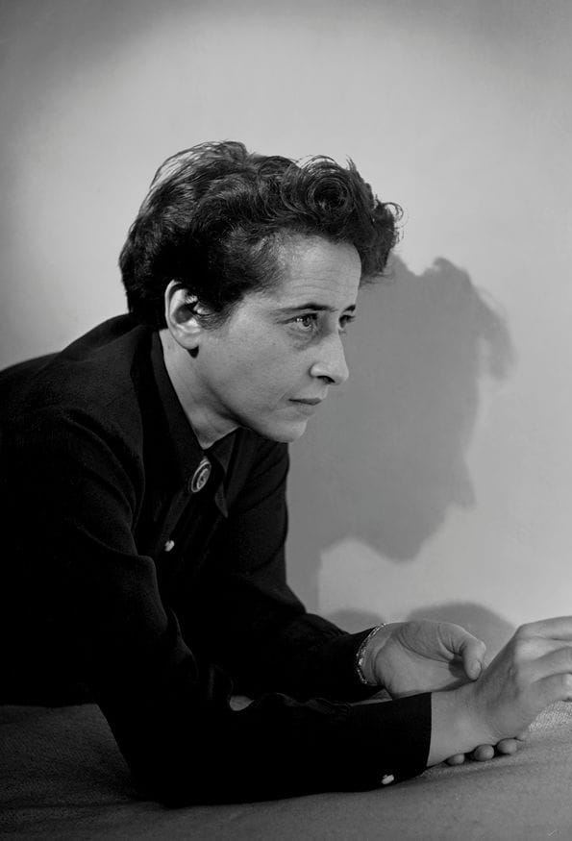
Világismeret
TANTERVI ELŐÍRÁSOK
TANÍTÁS ÉRDEKLŐDÉS NÉLKÜL
RADIKÁLIS DEMOTIVÁCIÓ
TUDATLANSÁG

Slide 6
A pedagógiai igazságkonstrukció alapvető építőelemei
Bizonyítékok
A jelentőség felismerése
NARATÍV KERETEZÉS
Megértés

Slide 7
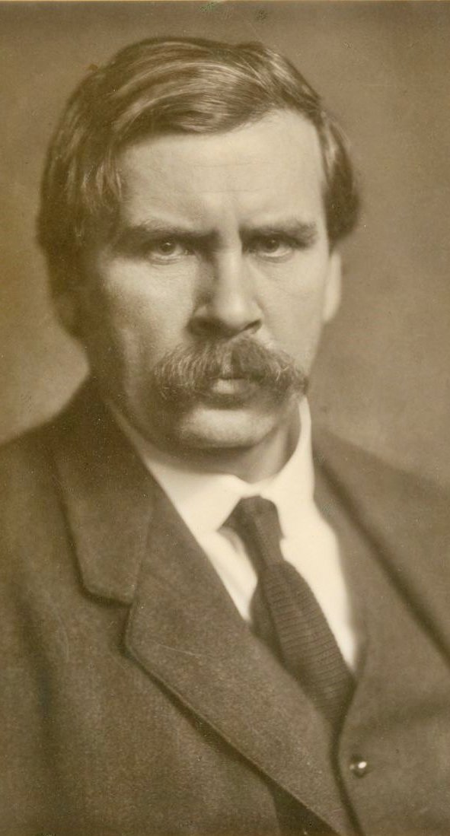
Az igazság szeretete
ANALÓGIA
A SAJÁT TAPASZTALATI VILÁGGAL
A KÖZÖS VILÁG
FELISMERÉSE
A MESTER HITELESSÉGE
MINT „KAPU”

Slide 8
A pedagógiai igazságkonstrukció feltételei
BIZALOM ÉS TEKINTÉLY
SZABADSÁG ÉS TALÁLKOZÁS
A BÜNTETŐ HATALOM FELSZÁMOLÁSA
KOMPREHENZÍV ISKOLARENDSZER
AZ ÉRDEKLŐDÉS FELKELTÉSÉRE IRÁNYULÓ OKTATÁS
A TANTERVI KÖTÖTTSÉGEK FELSZÁMOLÁSA
KÖZÖSSÉGEK
A PÁLYA VONZÓVÁ TÉTELE A LEGJOBBAK SZÁMÁRA

Slide 9
